Slide 1
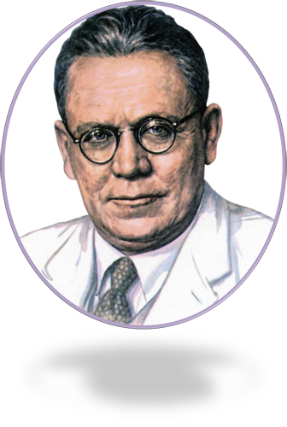

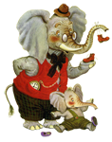

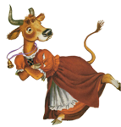

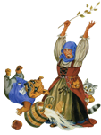
С.Я. Маршак
1887 - 1964

Slide 2
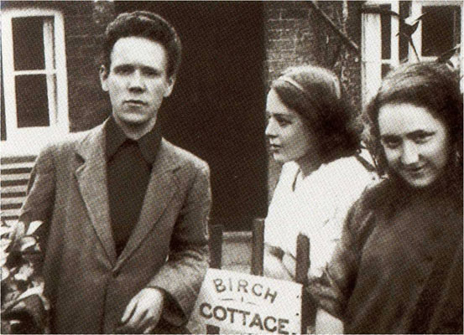
ё
Самуил Маршак с женой и сестрой Сусанной в Англии. 1913 г.

Slide 3

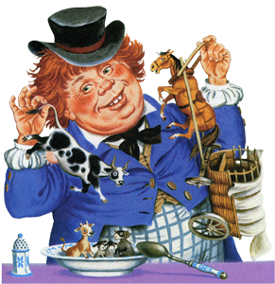
Щё
Robin-bobin
Robin-Bobin, what a man!
He eats as much as no one can.
He ate a lot of fish,
he ate a lot of meat.
He ate a lot of ice-cream
and a sweet.
He ate a lot of porridge
and ten eggs,
And all the cookies Mother had.
He drank a lot of juice,
he ate a cake
Then said:
“I have a stomach-ache”.

Slide 4
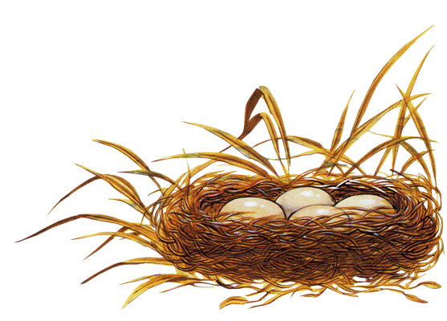
Элизабет, Лиззи, Бэтси и Бэсс
Весною с корзинкой отправились в лес.
В гнезде на берёзе, где не было птиц,
Нашли они пять розоватых яиц.
Им всем четверым
По яичку досталось,
И всё же четыре
На месте осталось.

Slide 5
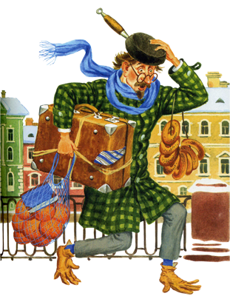

Slide 6
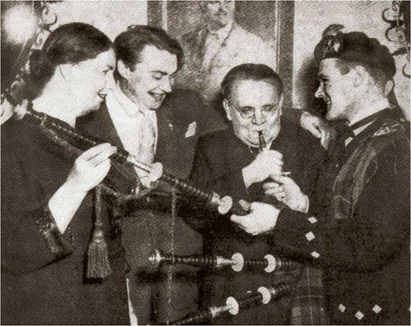
С.Я. Маршак играет на шотландской волынке. Шотландия, г. Эйр, январь 1955 г.

Slide 7
